Slide 1
Unità 4 - Il rapporto tra filosofia e medicina nell’Antichità
Università Aristotle di Salonicco

Slide 2
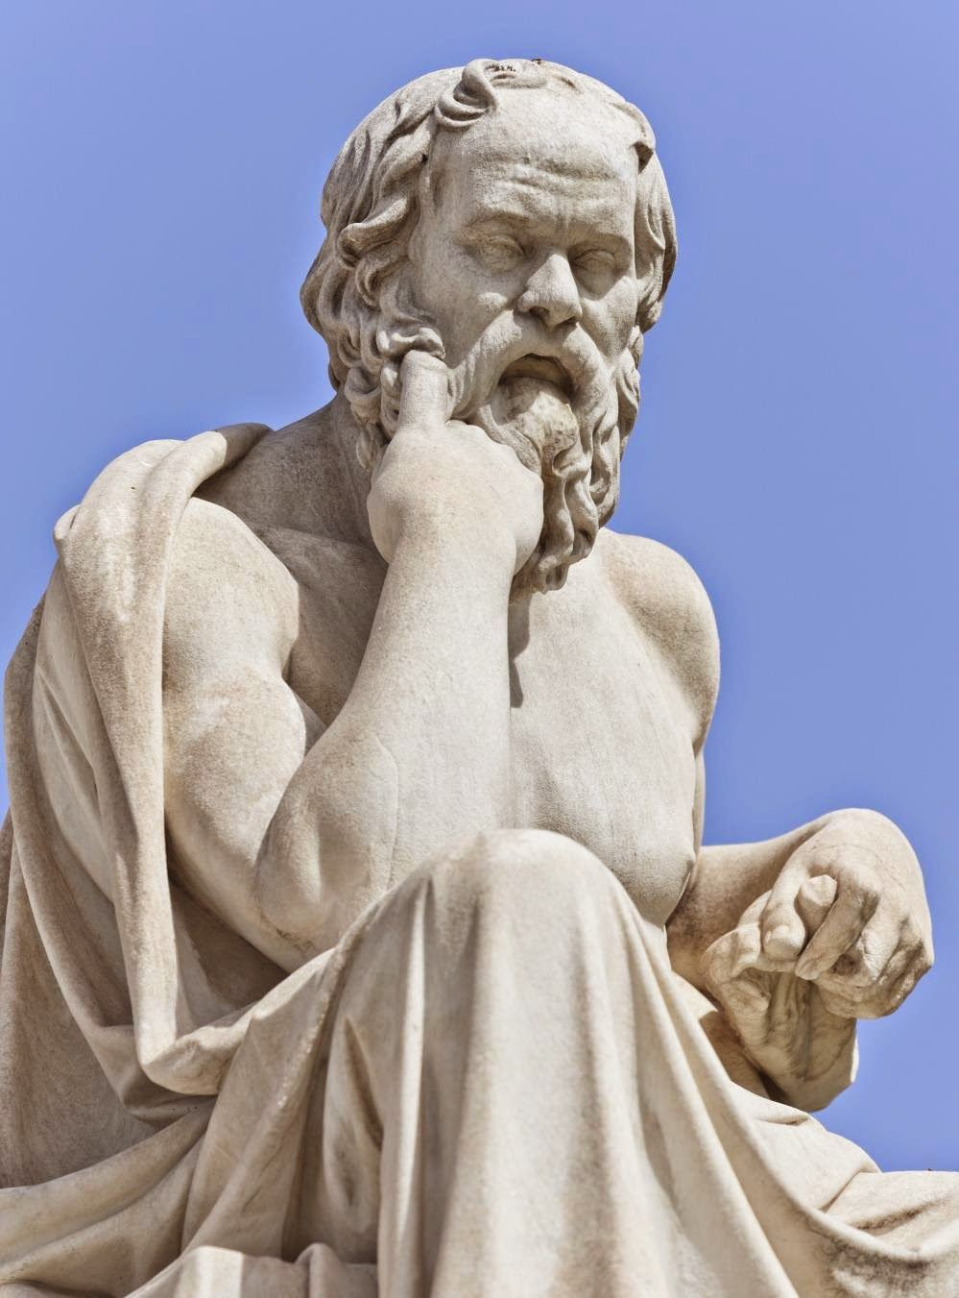
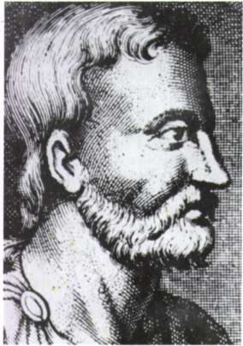
FILOSOFIA E MEDICINA
Qual è il rapporto tra filosofia e medicina?
La filosofia ha avuto origine nella medicina o la medicina nella filosofia?

Slide 3
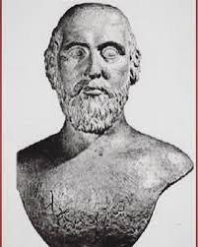
LA RELAZIONE TRA LA FILOSOFIA GRECA ANTICA E LA MEDICINA
I 3 filosofi milesi si sono impegnati più con la cosmologia, la fisica e l’astronomia che con l’antropologia e la medicina
Dalla cerchia pitagorica, invece proveniva Alcmeone di Crotone che fondò una dell scuole mediche più famose dell’antichità, la scuola medica di Crotone d’Italia.
Alcmeone era in parte un filosofo e in parte un medico, cioè ha definito i principi teorici e ha cercato di applicarli all’esperienza. Ha insegnato che il corpo è costituito da un numero di coppie opposte, cioè caldo/freddo, liquido/secco, ecc.

Slide 4
“SAPIENZA”, “FILOSOFIA”, SAGGEZZA, CONOSCENZA, CONOSCENZA DELL’UNIVERSO
Nell’antichità tutte le forme di conoscenza erano incluse sotto la “Sapienza”. E il “filosofo” era l’“amante della Sapienza/Sofia”
Il medico era una specie di “Sophos” (Sapiente) cioè “uomo saggio” che possedeva la “Sapienza” riguardo l’uomo.
Il filosofo era anche una sorta di “Sophos” (Sapiente) che possedeva “Sapienza” riguardo l’uomo
Di conseguenza, è sorta la domanda: la filosofia ha avuto origine nella medicina o la medicina nella filosofia?
L’opinione prevalente è che la medicina abbia avuto origine dalla filosofia piuttosto che il contrario

Slide 5
IL VERO INIZIO DELLA MEDICINA ANTICA
I primi medici furono gli indovini o gli auspici che potevano predire dai segni del tempo, dal volo degli uccelli o dalle interiora degli animali che venivano sacrificati agli dei, la cui pratica, in generale, doveva essere applicata per la cura della malattia o del purificazione dalla peste che aveva colpito la città
Ben presto le persone durante l’Era Classica si resero conto che tutti i fenomeni erano naturali e divini, ma alcuni elementi di questi fenomeni non potevano essere spiegati. Questo è il motive per cui si sono rivolti alla filosofia per darne una spiegazione. Ed è il motivo per cui, per comprendere la medicina, si è passato gradualmente dalla religione alla filosofia.

Slide 6
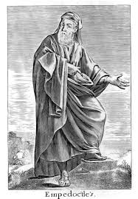
La salute, secondo Alcmeone, prevale quando c’è la combinazione armoniosa (.κρᾶσις mescolanza-fusione) di questi elementi, quando, in altre parole c’è isonomia (o ἰσονομία, situazione di uguaglianza, uguaglianza di fronte alla legge). Abbiamo la malattia, invece, quando uno di questi elementi prevale e si ha la monarchia (o μοναρχία).
Empedocle di Akragas (Agrigento) continua la tradizione della medicina antica. Era uno dei dirigenti della scuola di medicina d’Italia, i quali non erano d’accordo con gli Asclepiadi di Cos e Knidos. Ha scritto un trattato filosofico sulla natura ed un altro trattato sulla medicina che non ci è pervenuto.

Slide 7
L’INSEGNAMENTO DI EMPEDOCLE
Empedocle inizialmente era interessato agli esseri viventi ed in particolare agli esseri umani. Secondo lui consistono in 4 elementi mescolati in diverse somiglianze, i rizomata (radici, i principi, di tutti i corpi composti) che gli permettono di spiegare le singole nature, cosa che nella scuola ippocratica acquistò una certa importanza
Inoltre, Empedocle tentò di formulare una teoria della fisiologia delle funzioni più importanti dell’uomo cioè della riproduzione, della crescita e della nutrizione, del respiro, del sonno e della morte, del pensiero e della comprensione.

Slide 8
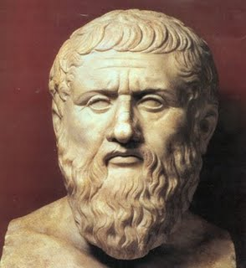
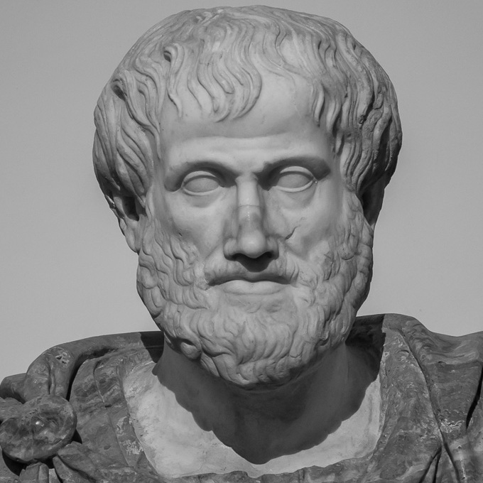
LA MEDICINA DOPO ALCMEONE DI CROTONE ED EMPEDOCLE DI AGRIGENTO: PLATONE E ARISTOTELE
Tra i filosofi che hanno tentato ulteriormente di sviluppare complesse teorie della fisiologia ci sono: Anassagora, Diogene di Apollonia, Democrito, Ippone di Samo e Filolao di Crotone. Anche Platone e Aristotele contribuiono molto allo sviluppo della medicina.

Slide 9
LE BASI DELL’INSEGNAMENTO MEDICO DI PLATONE
Nel suo trattato “Timeo”, Platone presenta la propria creazione del mondo e dell’uomo. Nella stessa opera introduce le malattie. Egli distingue tra le malattie del corpo e le malattie dell’anima. Inoltre distingue, le malattie del corpo in 3 tipologie
Le malattie che riguardano l’eccesso o il difetto (cioè lo squilibrio) o lo smarrimento dei corpi primari.
Le malattie dei tessuti secondari.
Le malattie che riguardano l’alito, il catarro, la bile e le febbri.
Le malattie dell’anima, invece, sono legate alla sproporzione tra anima e corpo.

Slide 10
LA CONCEZIONE DELLA TERAPIA DI PLATONE
Platone, nel suo dialogo, “Carmide” descrive come il medico dell’antichità possa curare una malattia. Egli sostiene che se un buon medico vuole curare un dolore agli occhi, deve prima curare la testa del paziente. Afferma, inoltre, che non può curare la testa del paziente se non cura prima l’intero corpo. Questo è il motivo per cui si prescrivono diete nello sforzo di curare la parte insieme al tutto.
Inoltre, Platone, nello stesso dialogo, sostiene che un medico non può curare l’intero corpo indipendentemente dall’anima. Perché le cose buone e cattive per il corpo hanno origine nell’anima. Dovremmo quindi iniziare con l’anima, se vogliamo curare il dolore agli occhi, alla testa o al corpo.
Inoltre, l’anima viene guarita con certi canti magici, che sono buone parole che portano nell’anima prudenza, moderazione e temperanza. E se questa temperanza è presente nell’anima, allora la testa e il corpo possono essere ripristinati in salute.

Slide 11
PLATONE COME IDEATORE DELLA MODERNA PSICOTERAPIA .
Affermando che non possiamo curare il corpo e la testa senza curare prima l’anima, Platone è diventato uno dei primi ideatori della psicoterapia moderna nella storia della medicina.
La Dr.ssa Chiara Thumiger la chiama “La terapia della parola nella medicina greca” (nell’annesso Youtube), sottintendendo tutta la tradizione della guarigione dell’anima attraverso l’uso di buone parole che permea la Antichità Classica.

Slide 12
IL CONTRIBUTO DI ARISTOTELE ALLA MEDICINA
Aristotele non ha scritto alcun trattato di medicina o almeno non esiste un trattato del genere. Tuttavia era figlio di un medico, di conseguenza abbiamo buone ragioni per pensare che conoscesse molto la medicina.
Ha scritto trattati di biologia, sugli animali e, ovviamente, di antropologia o etica, cioè su argomenti molto vicini alla medicina.
Inoltre, nei suoi trattati etici come l’Etica Nicomachea e l’Etica Eudemea, molto spesso confronta il ragionamento etico con il ragionamento medico. Afferma che, in entrambi i casi, la conoscenza è contingente, non potrebbe essere altrimenti, a differenza della conoscenza matematica che è necessariamente metafisica, non potrebbe essere altrimenti.
Il medico deve giudicare e calcolare ogni volta la quantità di farmaco che deve prescrivere al paziente per la malattia, mentre nel caso di un altro paziente per la stessa malattia potrebbe dover prescrivere un farmaco diverso, il suo giudizio dipende ogni volta da una serie di fattori diversi.
Allo stesso modo, ogni volta che l’agente emette un giudizio o decide di agire, deve tener conto non solo delle particolari circostanze esterne, ma anche delle disposizioni, delle intenzioni e delle motivazioni dell’esecutore al momento dello svolgimento dell’azione. Sotto questo aspetto la scienza etica, come la scienza medica, è teorica e pratica/ calcolatrice allo stesso tempo.

Slide 13
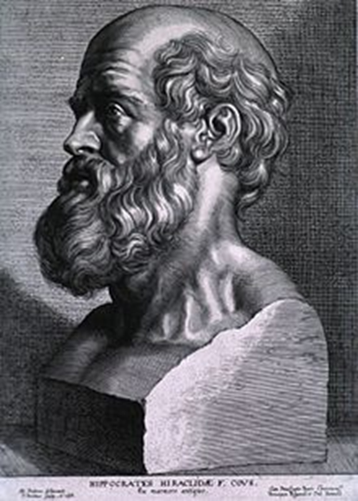
IPPOCRATE E LA SEPARAZIONE DELLA MEDICINA DALLA FILOSOFIA
Finora la medicina sembra essere strettamente correlata alla filosofia. Tuttavia, Ippocrate, il famoso filosofo-medico del IV secolo a.C. , li separò.
Egli sostiene che, fino a quel momento, i tentativi di alcuni medici di spiegare i fenomeni medici, argomentando certe ipotesi o assiomi alle conclusioni, sono piuttosto semplicistici. Suggerisce, invece, che la medicina possiede un proprio metodo, indipendentemente dal metodo della filosofia, in particolare della cosmologia che aspira a ridurre tutto ad un principio. Nel suo trattato “Sulla Medicina Antica” scrive:
“Alcuni medici e filosofi affermano che. chi ignori cosa sia un uomo non può conoscere la medicina; dicono che chi vuole trattare adeguatamente i pazienti deve imparare questo. Ma la domanda che sollevano riguarda la filosofia; è la competenza di chi, come Empedocle, ha scritto di scienze naturali, cos’è l’uomo dall’inizio, come è nato all’inizio, e da quali elementi è stato originariamente costruito”

Slide 14
LE INFLUENZE DELLA FILOSOFIA SULLA MEDICINA DURANTE IL PERIODO COSMOLOGICO
Durante il periodo cosmologico della filosofia, i medici tentarono di affidare la scienza terapeutica alla cosmologia. Tuttavia, come abbiamo appena visto, Ippocrate ha sottolineato che si trattava di un errore e che la medicina ha il suo metodo indipendente.
Tuttavia, il rapporto tra medicina e filosofia è rimasto e, come vedremo, diverse scuole di medicina sono state influenzate da diverse scuole filosofiche per quanto riguarda la conoscenza teorica:
I razionalisti cercavano un a teoria che potesse fornire loro la possibilità di giustificare la prognosi di una malattia e il tipo di cura che dovevano applicare.
Gli empiristi furono influenzati dallo scetticismo e pensarono che la teoria arrivasse alla fine sulla base dell’esperienza accumulata fino ad allora.
I metodisti sostenevano che il medico doveva conoscere la teoria medica perché la teoria forniva al medico un mezzo per giustificare la pratica medica che applicava, ma soprattutto per essere più convincente nei confronti dei suoi pazienti.

Slide 15
L’INFLUENZA DELLA FILOSOFIA SULLA MEDICINA DURANTE IL PERIODO ANTROPOLOGICO DELLA FILOSOFIA. DEONTOLOGIA MEDICA GRECA E ROMANA ANTICA
Durante il periodo cosmologico della filosofia, i medici guardarono alla filosofia per il loro metodo e chiesero il supporto della filosofia su questioni di conoscenza, logica e filosofia della natura.
Durante il periodo antropologico della filosofia, invece, la filosofia offre un’assistenza pratica ai medici. Se lo scopo nell’impiego della cosmologia e filosofia teorica è quello di preparare professionalmente medici migliori, lo scopo nell’impiegare l’antropologia filosofica e l’etica è quello di rendere i medici migliori come medici piuttosto che come personaggi.
Di conseguenza, abbiamo un certo numero di medici-filosofi che durante questo periodo hanno scritto una serie di trattati deontologici che tentarono di sviluppare e coltivare l’etica medica.

Slide 16
TRATTATI DEONTOLOGICI E LA LORO INFLUENZA SUL CARATTERE MEDICO
Tra i trattati deontologici possiamo citare:
a) Quelli scritti da Ippocrate inclusi nel “Corpus Hippocraticum”. Sono:
Il Giuramento, il Medico, la Legge, il Decoro, i Precetti sulla medicina antica
b) I trattati deontologici di Galeno, in particolare il trattato: “Il medico eccellente è un filosofo”
c) L’eccellente “De Medicina” di Celso

Slide 17
Stele per una donna medico del II sec. Dal Museo della Corte D’Oro Metz Métropole
(da: Women in Antiquity – WordPress.com).

Slide 18
I TRATTATI DEONTOLOGICI DEI MEDICI –FILOSOFI
Nel trattato “Legge”, Ippocrate spiega come si possa diventare padroni dell’arte medica. Secondo lui 5 fattori dovrebbero coincidere allo stesso tempo:
Il giovane dovrebbe avere l’inclinazione naturale. Perché dove la natura resiste, l’educazione da sola non può fare nulla
Dovrebbe ricevere la giusta educazione
Dovrebbe trovarsi nell’ambiente giusto, cioè l’ambiente educativo.
Dovrebbe dedicare molto tempo. Alla parola tempo Ippocrate attribuisce un doppio significato. L’educazione dovrebbe durare molto.
La sua educazione dovrebbe iniziare in tenera età

Slide 19
I TRATTATI DEONTOLOGICI DEI MEDICI FILOSOFI CONTINUARONO
Galeno suggerisce che il giovane che è pronto per diventare un guaritore o un medico dovrebbe ricevere una conoscenza più ampia. La sua formazione deve includere, oltre alla conoscenze mediche specifiche, alcune conoscenze delle arti liberali (artes liberales), che includono aritmetica, geometria, astronomia e musica (il “Quadrivium”) come anche la grammatica, la dialettica e la retorica (il “Trivium”).
Ciò non deve sorprendere, soprattutto se si considera che secondo Platone, come abbiamo visto, il ruolo del medico/guaritore è quello di riportare le funzioni del paziente al loro ritmo naturale. E può riuscirci non curando il dolore agli occhi o alla testa ed al corpo, ma curando prima di tutto la sua anima.
Una anima sana e temperata è, secondo Platone, il presupposto per curare tutte le malattie del corpo.
Ma il medico non può ottenere la cura dell’anima, se non utilizza, come abbiamo visto, “parole buone”, a meno che non abbia cercato di instillare nell’anima del paziente le virtù della prudenza e della temperanza.
.

Slide 20
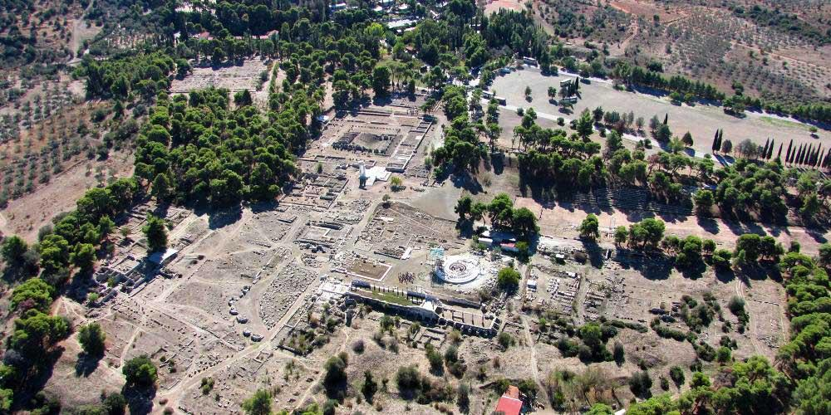
Santuario di Esculapio ad Epidauro, Grecia. (da World Heritage Journeys).

Slide 21
I TRATTATI DEONTOLOGICI DEI MEDICI FILOSOFI CONTINUARONO
Naturalmente, non può riuscirvi a meno che, insieme alla conoscenze strettamente mediche, non possieda anche conoscenze di musica, astronomia e retorica.
Inoltre, possedendo una certa conoscenza delle arti liberali, il medico stesso cambia carattere, cioè coltiva la sua personalità in modo da esercitare il suo ruolo sociale in modo più umano. Impara gradualmente ad avvicinarsi al suo paziente con il dovuto rispetto ed a trattarlo in un modo che sia degno della fiducia che il paziente gli ha dimostrato, poiché ha messo nelle sue mani la cosa più sacra che ha, la sua vita.
Per questo Ippocrate scrive nel “Medico”:
“L’intimità anche tra medico e paziente è stretta, I pazienti, infatti si mettono nelle mani del loro medico ed in ogni momento incontra donne, ragazze e beni davvero molto preziosi. Quindi bisogna usare autocontrollo verso tutti”

Slide 22
I TRATTATI DEONTOLOGICI DEI MEDICI FILOSOFI CONTINUARONO
Inoltre, in tutti questi incontri con il paziente, il medico incontra i suoi familiari e parenti.
Verso tutti loro dovrebbe comportarsi con moderazione.
La moderazione non è sufficiente per il medico.
Come dichiara Ippocrate nel «Giuramento», il giovane medico giura di lasciare da parte ogni ingiustizia e danno nei confronti del malato (principio contemporaneo di non maleficenza) e di entrare nella casa del paziente solo per il suo bene (principio contemporaneo di beneficenza).
Inoltre, il medico dovrebbe essere virtuoso e compassionevole. E, se in alcuni casi c’è la necessita di offrire i suoi servizi gratuitamente, non dovrebbe esitare a farlo, ricordando i diversi benefici che ha ricevuto in passato ed il suo buon nome.
«Perché dove c’è amore per l’uomo, c’è anche amore per l’arte» («Precetti»)
Notes:
Principio di non maleficenza: primum non nocere
Principio di beneficenza: salus aegroti suprema lex
22

Slide 23
I TRATTATI DEONTOLOGICI DEI MEDICI FILOSOFI CONTINUARONO
È una felice coincidenza, secondo Ippocrate, se un medico è insieme, bravo nell’arte e un carattere virtuoso. Ma dove ciò non è possibile, è meglio che il medico sia una brava persona più che un bravo medico piuttosto che un buon professionista con un cattivo carattere e comportamento. La spiegazione di Ippocrate per questo è che il carattere virtuoso compensa l’arte medica difettosa, mentre il carattere cattivo corrompe e distrugge anche l’arte più perfetta.
Questo è il motivo per cui Ippocrate nel suo trattato “Decoro” afferma:
“Un medico che è un amante della saggezza, è uguale a Dio. Tra saggezza e medicina non vi è un grande abisso; infatti la medicina possiede tutte le qualità che determinano la saggezza. Esso ha disinteresse, resistenza alla vergogna, modestia, riservatezza, opinione sana, giudizio, quiete, combattività, purezza, linguaggio sentenzioso, conoscenza delle cose buone e necessarie alla vita, far accettare ciò che purifica, libertà dalla superstizione, pre-eccellenza divina.
Essi si oppongono all’intemperanza, alla volgarità, all’avidità, alla concupiscenza, al furto, alla sfrontatezza”.
Notes:
Pre-eccellenza: dovrebbe intendersi come «superiorità assoluta» (dal vocabolario di Oxford)
23

Slide 24
Medico che cura un paziente. Ariballo attico a figure rosse, 480-470 a.C.)
(da La medicina nell’Antica Grecia – Wikipedia).
Notes:
Ariballo: piccolo vaso greco
24

